Slide 1


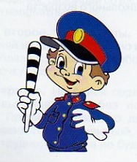

Slide 2
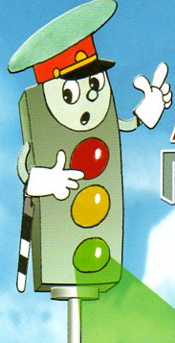

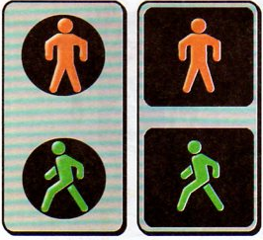
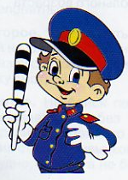
светофор
Светофор в 2010 году отмечает свой 140-ка летний юбилей. Самый первый светофор совсем не был похож на нынешний. Со всех четырёх сторон на нём было по три цветных стёклышка: зелёное, жёлтое, красное. По ним медленно ползла большая чёрная стрелка.

Slide 3
Правила
Дорожного
Движения
Чтобы избежать опасности.
Надо знать и соблюдать
Правила дорожного движения.

Slide 4
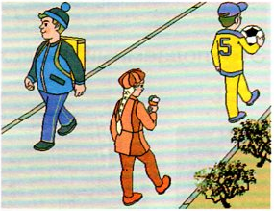
Правила
Дорожного
Движения
Тротуар – дорога для пешеходов.
Пешеходы должны идти по правой стороне тротуара, чтобы не мешать людям, идущим навстречу.

Slide 5
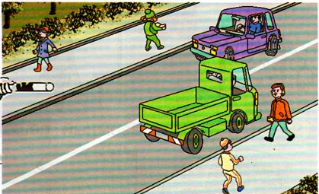
Правила
Дорожного
Движения

Slide 6
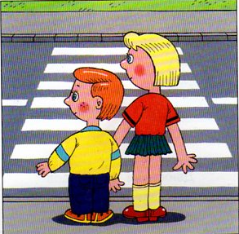
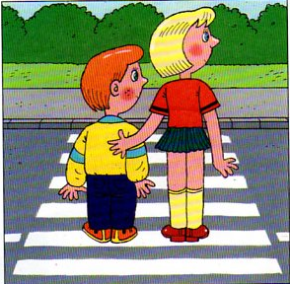
Правила
Дорожного
Движения

Slide 7
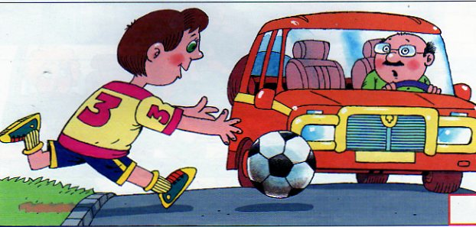
Правила
Дорожного
Движения

Slide 8
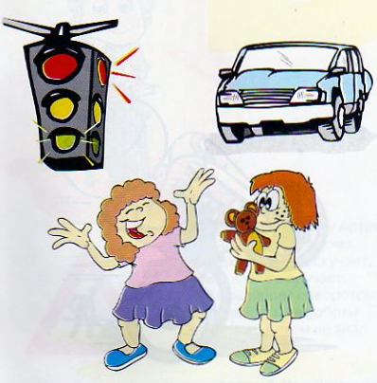
Правила
Дорожного
Движения

Slide 9
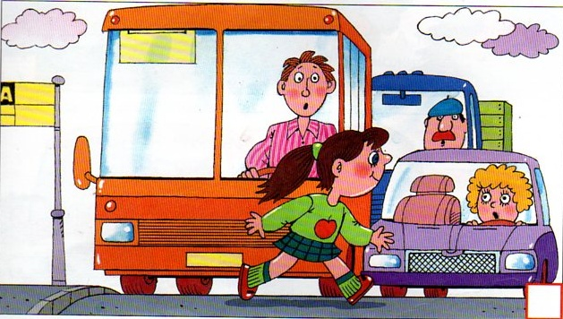
Правила
Дорожного
Движения

Slide 10
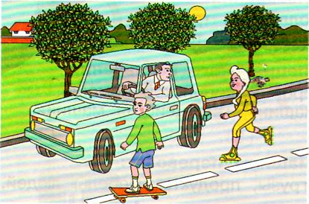
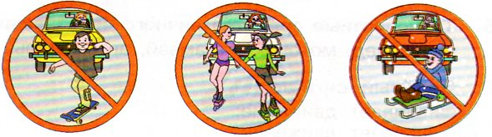
Правила
Дорожного
Движения

Slide 11

Правила
Дорожного
Движения

Slide 12
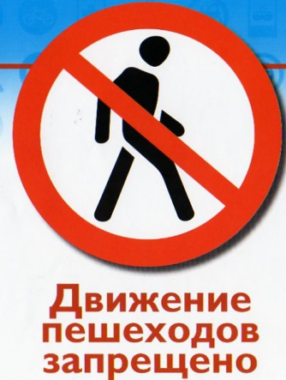

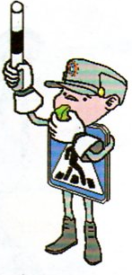


Дорожные знаки
запрещающие
На обочине дороги
Как солдатики стоят.
Все мы с вами выполняем
Всё, что нам они велят.
предупреждающие

Slide 13






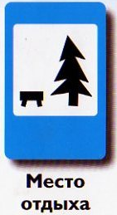
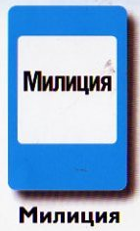
Дорожные знаки
особых предписаний
сервиса

Slide 14
Проверь себя
1) Место пересечения дорог
З – перекрёсток
Н – переход
2) Часть дороги, выделенная для пешеходов и приподнятая над проезжей частью
А – обочина
Н – тротуар
3) Какой стороны нужно придерживаться, идя по тротуару?
А – правой
К – левой
4) Человек, управляющий движением на перекрёстке
И- пешеход
Т – регулировщик
5) Животное , название которого присвоили пешеходному переходу
О – зебра
З – тигр
6) Если опаздываешь на урок, нужно быстро перебежать дорогу?
Ч – да
К - нет

Slide 15
Знаток
Правил
Дорожного
Движения

